Slide 1

StrategicFlow
AI-платформа для прогнозирования инвестиций
Докладчик Пихтиенко Максим Евгеньевич
УлГУ, 3 курс, ФМИАТ
РЫНОК НТИ (Neuronet, Technet)
Ульяновск 2024

Slide 2
Продукт
StrategicFlow – это
AI-платформа для адаптивного планирования и прогнозирования инвестиций.
2

Slide 3

Проблема
Высокие риски и убытки при прогнозировании.
Невозможность обработать большой объём данных вручную.
Высокая стоимость.
Дополнительные расходы на обработку данных.
Человеческий фактор.
Geeklink – зарплаты аналитиков
3

Slide 4
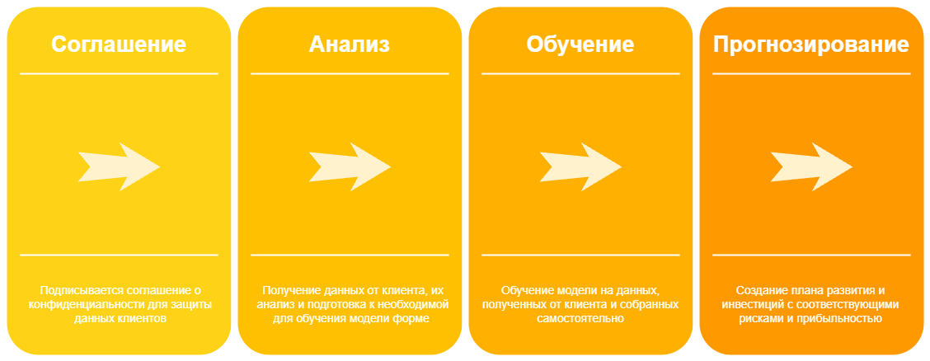
Решение
Наше решение: подписываем соглашение о конфиденциальности, анализируем и подготавливаем данные клиента для обучения модели. Обучаем её на клиентских и актуальных данных. После этого модель предлагает лучшие инвестиционные решения или автоматически принимает их.
4

Slide 5
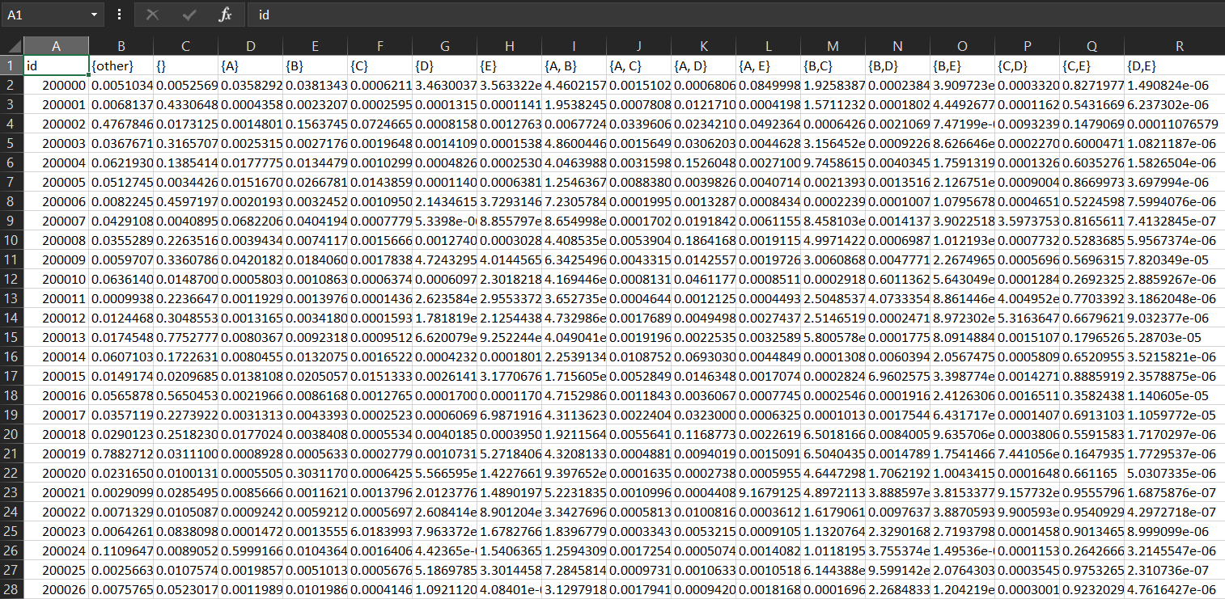
Решение
На данный момент из-за нехватки данных и оборудования мы не можем создать полноценную модель для прогнозирования инвестиций. Однако мы разработали прототип, который анализирует данные о клиентах банка (баланс, транзакции, покупки) и прогнозирует вероятности для разных категорий товаров (продукты, техника, развлечения и др.). Программа формирует CSV-файл с рекомендациями для персонализированных кешбеков, скидок и удержания клиентов, а также помогает выявить перспективные направления для инвестиций.
5

Slide 6
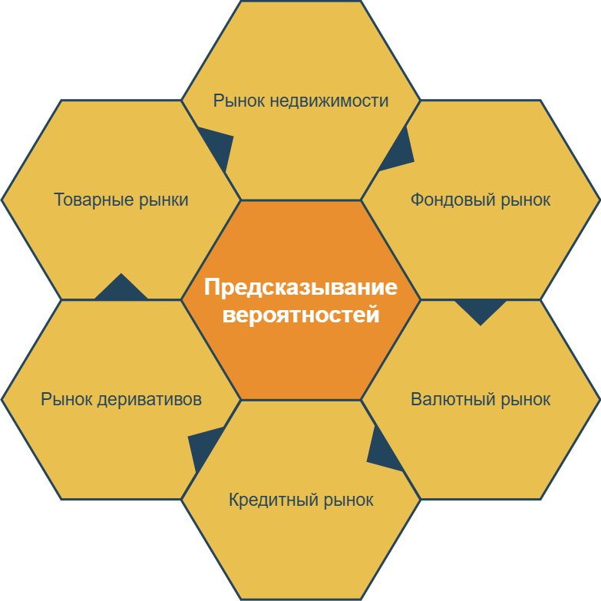
Решение
6

Slide 7

Рынок
TAM
56 млрд рублей
SAM
4-5 млрд. pуб.
SOM
700 млн.pуб.
CNews – объем рынка аналитики
Потенциальный рынок: объём аналитики в России составляет 56 млрд рублей (выручка за 2023 год, данные CNews), из которых 4–5 млрд приходится на банковский сектор. В ближайшие годы мы планируем занять до 15 % этого рынка.
7

Slide 8
Бизнес-модель
Ключевые партнеры | Ключевые виды деятельности | Ценностное предложение |  | Взаимоотношения с клиентом | Потребительские сегменты
Юридические фирмы Сервисы, предоставляющие облачные хранилища Компании, обеспечивающие бесперебойную работу связи | Взаимодействие с клиентом: сбор данных, прогнозирование, мониторинг. Обработка, моделирование, визуализация, оценка качества | Замена отдельных высокозатратных аналитических процессов единой системой, экономия времени и финансовых средств, сокращение убытков, постоянный мониторинг данных и реагирование на изменения рынка |  | Длительные доверительные отношения с клиентом, становятся постоянными партнёрами, постоянно развиваемся и предлагаем дополнительные сервисы, выстраиваем системы скидок | Банки, микрокредитные и другие финансовые организации
 | Ключевые ресурсы |  |  | Каналы сбыта
 | Команда, серверы, техническое оборудование, интернет, электричество, помещения |  |  | SaaS с подпиской на различные уровни доступа. Каналы продвижения - Прямая реклама и контент-маркетинг, партнерские программы, участие в отраслевых конференциях и выставках, цифровые каналы и демонстрационные версии
Структура затрат |  |  | Потоки поступления дохода
Зарплаты, маркетинг, электричество, интернет, аренда помещений и облачных хранилищ |  |  | Платные подписки на различные уровни доступа
8

Slide 9
Конкуренты
Анализ конкурентов, основные конкурентные преимущества
Средство
 | Собственный штат аналитиков | Аналитические агентства | Интернет-сервисы по аналитике | StrategicFlow
Точность и скорость анализа | Средняя, возможная неточность ручного анализа | Средняя, возможная неточность ручного анализа | Высокая, неточность из-за ограниченных ресурсов | Высокая, точность корректируется в реальном времени
Стоимость | Высокая, дорогие услуги | Высокая, зарплаты и обучение сотрудников | Средняя | Доступная подписка с разными тарифами
Интеграция | Ограничена сервисами компании | Ограничена возможностями агенств | Требуется сложная настройка | Лёгкая интеграция с CRM и ERP, масштабируемость
Мониторинг в реальном времени | Нагружает сотрудников, повышает затраты | Сильно повышает стоимость услуг | Нет | Постоянный мониторинг и адаптация прогнозов
Прогнозирование рисков | Ручная оценка рисков, медленное реагирование | Ручная оценка рисков, медленное реагирование | Базовые оценки рисков | Мгновенная оценка и предупреждения о потенциальных рисках
Недостатки | Высокая стоимость, отсутствие реагирования и мониторинга, невысокие точность и скорость анализа, ограниченные возможности интеграции |  |  | -
Фактор
9

Slide 10
План развития проекта
Этап 0
Январь - март 2025
Доработка прототипа до мвп
200 тыс. руб.
Этап 1
Апрель – Июнь
2025
Испытание разработанного продукта, тестирование MVP, выявление и исправление ошибок, оценка точности прогноза и адаптации к изменениям данных
300 тыс. руб.
Этап 2
Июль - Декабрь
2025
Регистрация продукта, получение сертификации, настройка оборудования и хранилищ данных, запуск стартапа и поиск пилотного партнёра
500 тыс. руб.
ИТОГО
бюджет проекта:
1 млн. руб.
10

Slide 11
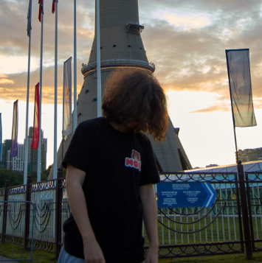

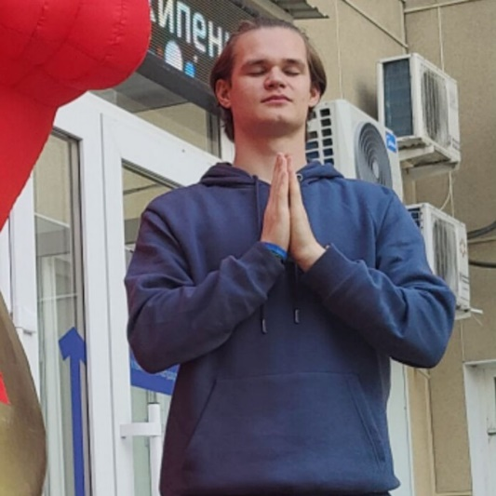
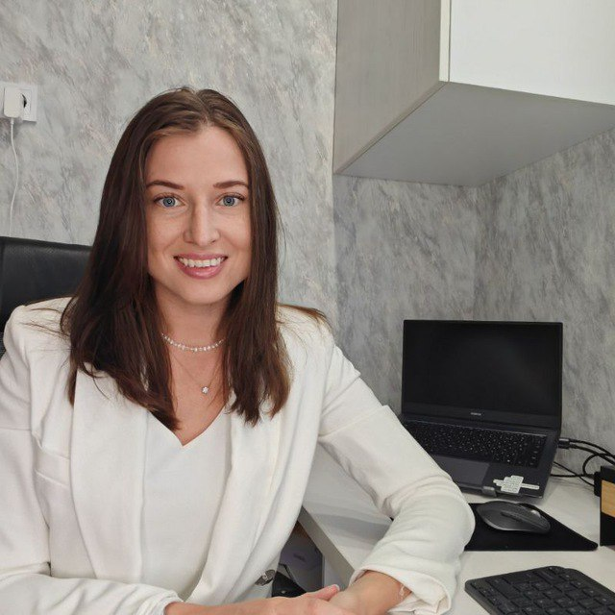
Команда проекта
Разработка | Управление проектом | Маркетинг и продажи
Гаврилов Дмитрий Романович | Пихтиенко Максим Евгеньевич | Измайлов Никита Алексеевич
Студент 3-го курса УлГУ | Студент 3-го курса УлГУ | Студент 3-го курса УлГУ
Навыки программирования на python. | Опыт защиты проектов в банковской сфере | Опыт продвижения продуктов.
МЕНТОР
Саксонова Елизавета Игоревна
Экс-Директор МКУ "Пермский бизнес-инкубатор"
Опыт консультирования проектов.
Участники:
Григорий Александрович Попов
Аделя Саматовна Ильясова
11

Slide 12
Динамика
Итого за первый блок акселератора было проведено исследование основных проблем банков, проанализирована ситуация на рынке. Так же был разработан работоспособный прототип, план его доработки и последующей поддержки стартап-проекта
12

Slide 13
Достижения
Победа в фестивале проектного менеджмента
Участие в тренинге ПУТП
Победа в хакатоне от Альфа-банка
13

Slide 14


СПАСИБО!
StrategicFlow
AI-платформа для прогнозирования инвестиций
Пихтиенко Максим Евгеньевич
8 902 126 61 73
maxim@demibot.ru
14

